Slide 1



Desarrollo de modelo de clasificación de neumonía basado en imágenes
Preparado por: Victor Torres Muranda

Slide 2

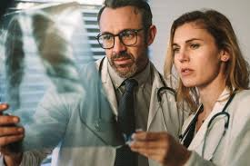
Contexto y necesidad del desarrollo
En 2019 fallecieron 2,5M de personas a nivel mundial a causa de la neumonía, de estas 0,6M era menores de 5 años
En el caso de Chile, la neumonía es la tercera causa de muerte en infecciones respiratorias
La detección mediante rayos x y entrevista medica es el método mas común de predicción de la enfermedad
La escasez de especialistas médicos complica la detección oportuna de la enfermedad. En Chile hay 2,95 médicos cada 10 mil habitantes
“El uso de herramientas de AI permiten mejorar la predicción del diagnostico y sirve de respaldo para los nuevos especialistas en formación”

Slide 3
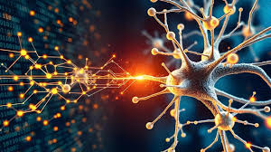
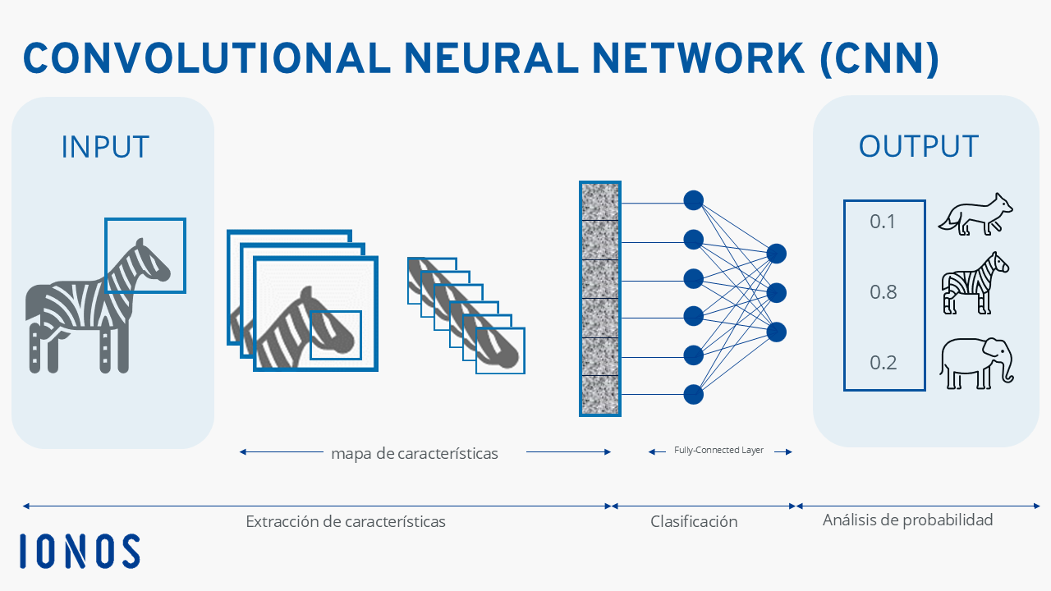
Metodología utilizada
Se suministra una base de datos con imágenes de pacientes normales y con neumonía. Se cuenta con 5260 imágenes de rayos X para desarrollar modelo predictor.
Se utilizan redes neuronales convolucionales (CNN) para modelar. Estas redes, seleccionan las imágenes, las dividen en diferentes capas, van detallando las principales características de cada una y finalmente mediante entrenamiento van identificando a que grupo corresponden cada una (diagrama de la cebra muestra el esquema como opera).
Se desarrolla 1 modelo de red a la cual se le ajustan los parámetros para mejorar precisión y se adaptan 3 redes tipo para predecir enfermedad. Finalmente se agrupan 2 modelos de redes (ensamble) con mejor precisión para desarrollar un modelo conjunto de menor varianza.

Slide 4

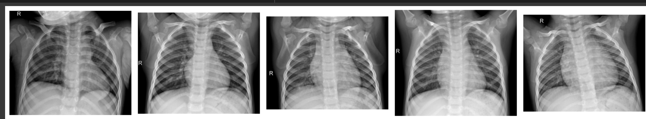
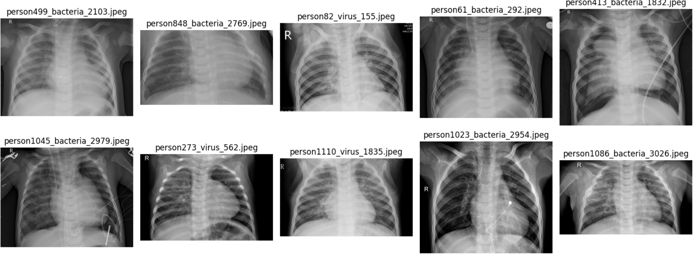
Metodología utilizada
Muestra imágenes normales
Muestra imágenes neumonía

Slide 5
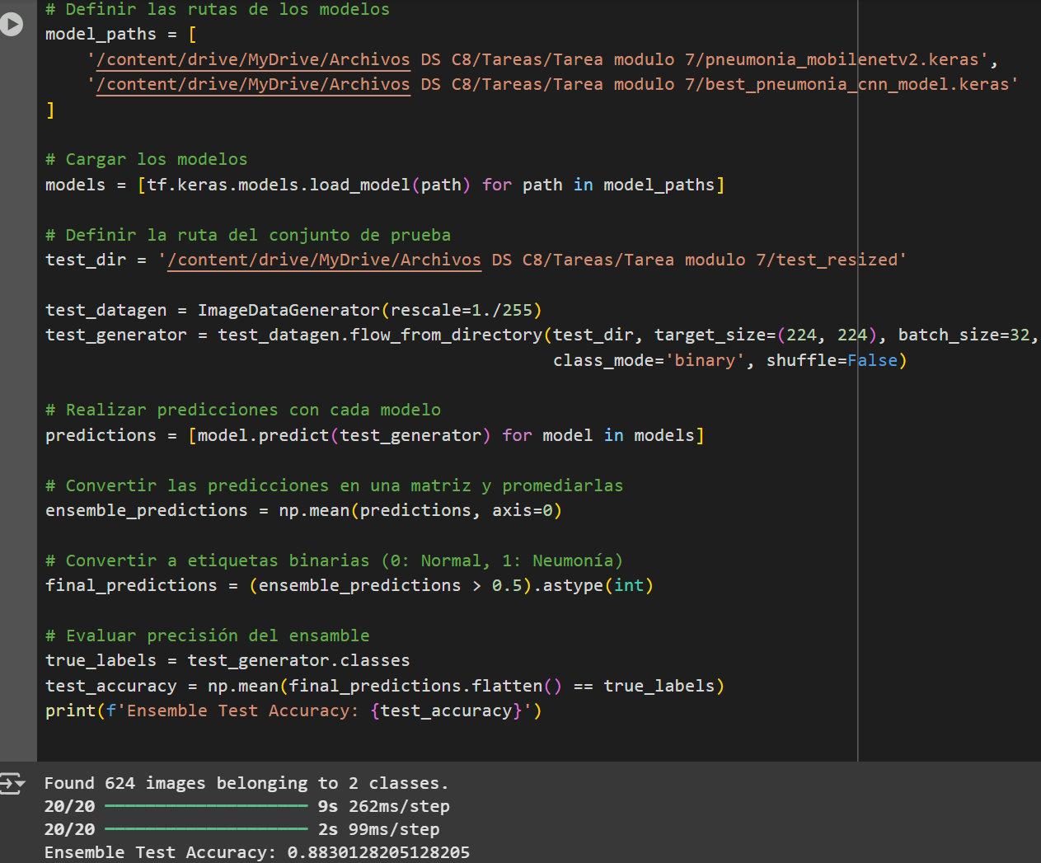
Metodología utilizada
Resumen del código:
El ensamble combina las predicciones de dos modelos (MobileNetV2 y una CNN personalizada) para mejorar la precisión en la detección de neumonía.
Resumen del proceso:
Carga de modelos: Se cargan los dos modelos previamente entrenados.
Preparación de datos: Se normalizan las imágenes del conjunto de prueba.
Predicciones individuales: Cada modelo hace predicciones sobre las imágenes de prueba.
Promedio de predicciones: Se promedian las predicciones de ambos modelos para obtener una decisión final más robusta.
Conversión a etiquetas: Se asignan etiquetas binarias (0 para normal, 1 para neumonía) en función de un umbral de 0.5.
Evaluación: Se compara la predicción final con las etiquetas reales para calcular la precisión del ensamble.
Código desarrollado para modelo final

Slide 6
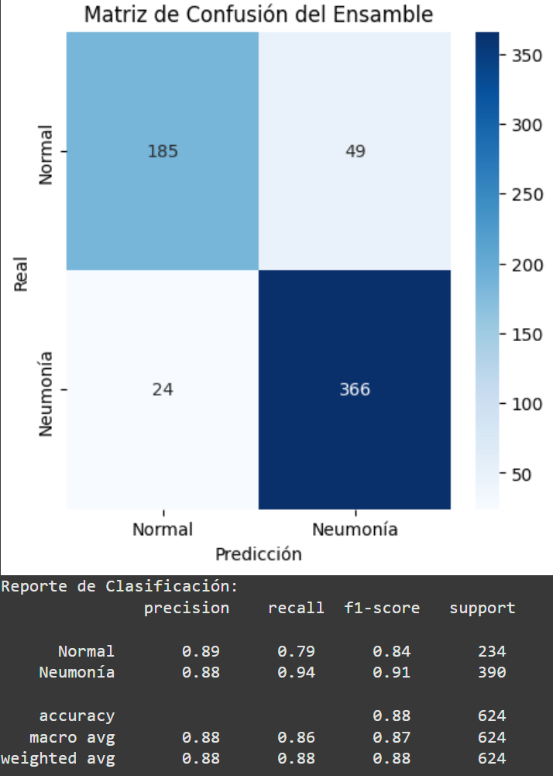
Resultados obtenidos
Resumen de la matriz de confusión:
Exactitud para casos normales: de 234 imágenes de pacientes normales analizadas, el modelo es capaz de identificar 185 imágenes de manera correcta y 49 de manera incorrecta. Esto quiere decir que el modelo identifico 49 pacientes con neumonía cuando en realidad estaban sanos (falso negativo). La precisión para identificar pacientes normales es de 89%, esto quiere decir que de cada 100 pacientes normales el modelo identifica 89 como tales.
Exactitud para casos neumonía: de 390 imágenes de pacientes con neumonía, el modelo es capaz de identificar 366 imágenes de manera correcta y 24 de manera incorrecta. Esto quiere decir que el modelo identifico 24 pacientes sanos cuando en realidad enfermos (falso positivo). La precisión para identificar pacientes enfermos es de 88%, esto quiere decir que de cada 100 pacientes enfermos el modelo identifica 88 como tales.
Exactitud global del modelo: el modelo tiene una precisión de 88%, vale decir, que de cada 100 pacientes 88 serán diagnosticados de manera correcta.
Matriz confusión modelo final

Slide 7
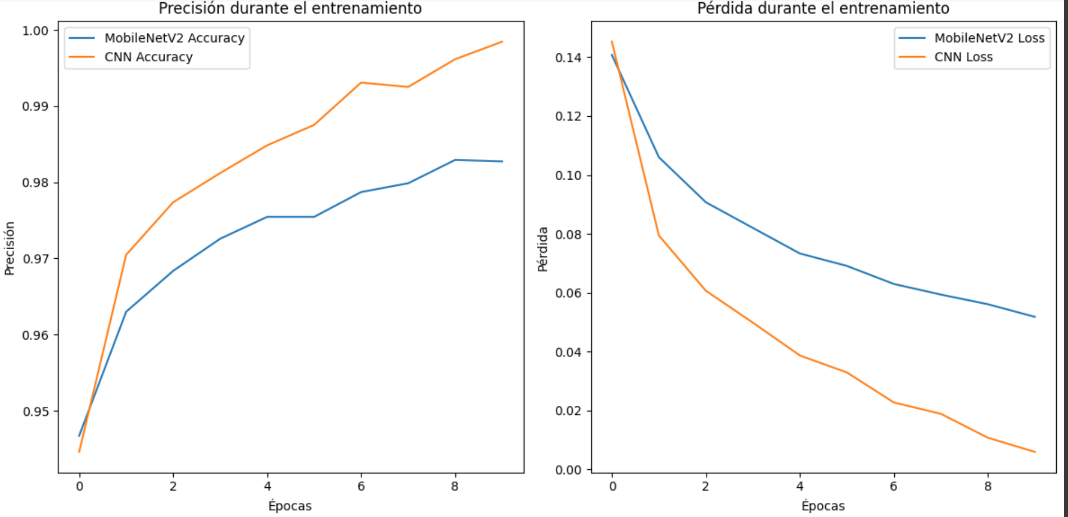
Resultados obtenidos
Resumen del entrenamiento:
En las graficas el eje X corresponde al numero de veces que los modelos se iteraron para entrenarse (épocas).
La grafica de precisión (izquierda) señala que el modelo CNN presenta mayor precisión que el modelo MobileNet para todas las épocas. Esto sugiere que el modelo CNN presenta mayor sobreajuste.
La grafica de pérdida (derecha) el modelo CNN tiene menos pérdida que el MobileNet para todas las épocas, lo que indica que se adapta mejor al entrenamiento.
Ambos modelos mejoran su desempeño a medida que se entrenan mas (mas epocas), por lo cual con un pc con buena capacidad de computo se podría mejorar el desempeño del modelo al correr mas epocas.
Graficas de precisión y pérdida de modelos ensamblados durante entrenamiento

Slide 8
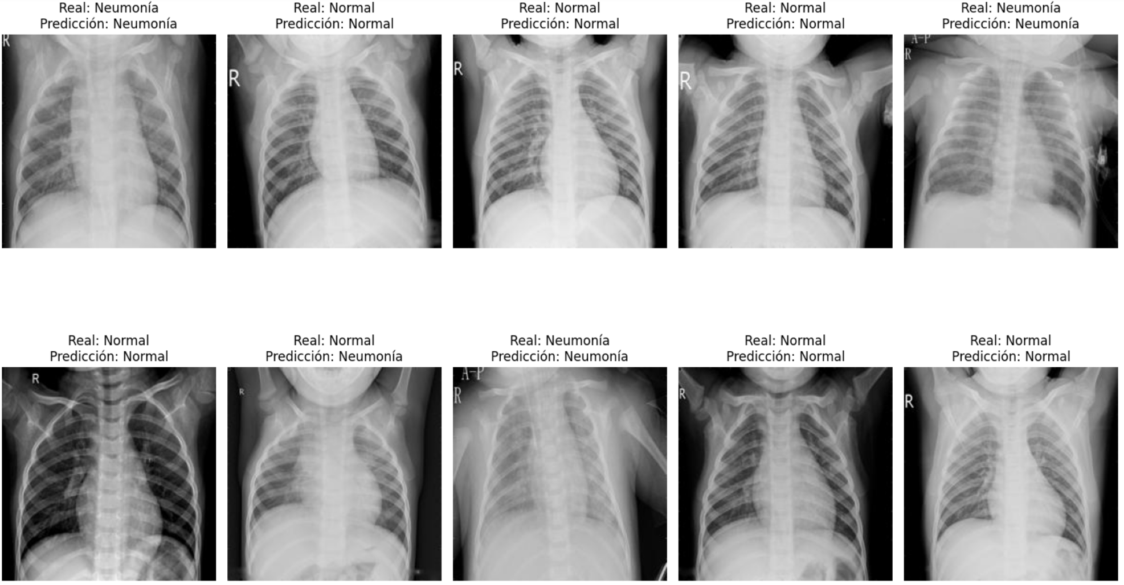
Conclusiones
La incorporación de herramientas AI en vigilancia medica es un recurso valioso para mejorar la salud de los pacientes.
El modelo ensamblado muestra una buena estimación del estado de salud de paciente. De acuerdo con la figura de 10 estimaciones, acertó en 9 oportunidades el estado de salud correcto del paciente.
Esta herramienta también puede ser utilizada para validar o como guía en la formación de nuevos especialistas de la salud.

